Slide 1
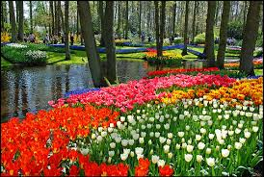
মাল্টিমিডিয়া ক্লাসে সবাইকে স্বাগতম

Slide 2
শিক্ষক পরিচিতি
মিজানুর রহমান
সহঃশিক্ষক
(ইসলাম ও নৈতিক শিক্ষা)
ইনডেক্স নং-১১৩৮১২১
খাস সোনামুখী এস.সি উচ্চ বিদ্যালয়
বেলকুচি,সিরাজগঞ্জ।
পাঠ পরিচিতি
ইসলাম ও নৈতিক শিক্ষা
৮ম শ্রেণী
অধ্যায়-০১(আকাঈদ)
পাঠ-০৮
পরিচিতি

Slide 3
আজকের পাঠ
পাঠ নং-০৮
জান্নাত

Slide 4
শিখন ফল
এই পাঠ শেষ শিক্ষার্থীরা......
জান্নাত কী বলতে পারবে;
জান্নাতের সংখ্যা বর্ণনা করতে পারবে;
জান্নাতের নিয়ামত চিহ্নিত করতে পারবে।

Slide 5
জান্নাতের পরিচয়
জান্নাত আরবী শব্দ এর অর্থ আবৃত স্থান, উদ্যান বা বাগান
পরিভাষায়- আখিরাতে ইমানদার ও নেককার বান্দাদের জন্য যে চিরশান্তির আবাসস্থল তৈরি করে রাখা হয়েছে তাকে জান্নাত বলা হয়।

Slide 6
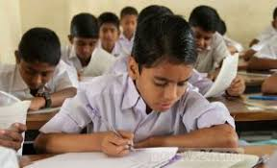
একক কাজ
সময়-৫ মিনিট
১/ জান্নাত কোন ভাষার শব্দ?
২/ ফারসি ভাষায় জান্নাতকে কি বলা হয়?
৩/ জান্নাত শব্দের অর্থ কি?
৪/ জান্নাতে ব্যাবহারিক জিনিসপত্র কিসের তৈরি হবে?

Slide 7
জান্নাত এর সংখ্যা
জান্নাতুল মা’ওয়া
দারুল কারার
দারুল মাকাম
দারুস সালাম
জান্নাতুন নায়িম
জান্নাতু আদন
জান্নাতুল খুলদ
জান্নাতুল ফেরদাউস

Slide 8
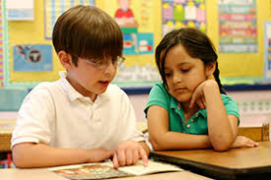
জোড়ায় কাজ
জান্নাতের বর্ণনায় মিশকাত শরিফের হাদিসটি উল্লেখ কর।

Slide 9
জান্নাতের লাভের আমল ও উপায়
যারা ইমান এনেছে ও সৎকর্ম করেছে আপনি তাদেরকে সুসংবাদ দিন যে, তাদের জন্যই রয়েছে জান্নাত। যার তলদেশে নদীসমূহ প্রবাহিত। (বাকারাঃ২৫)
সালাত হল জান্নাতের চাবি।–আল হাদিস
আর যে ব্যক্তি তার রবের সামনে দন্ডায়মাম হওয়াকে ভয় করবে এবং নিজেকে কুপ্রবৃতি থেকে বিরত রাখবে, নিঃসন্দেহে জান্নাতই হবে তার আবাসস্থল। (সুরা নাযিয়াতঃ৪০-৪১)
আমাকে যে ব্যক্তি ২ টি জিনিসের গ্যারান্টি দিতে পারবে আমি তাকে জান্নাতের গ্যারান্টি দিব ১টি জিহ্বা অন্যটি তার লজ্জাস্থান। (আল হাদিস)

Slide 10
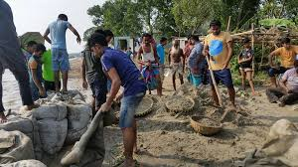
দলীয় কাজ
সময়-১০ মিঃ
জান্নাতের নামগুলির তালিকা পোষ্টার পেপারে লিখে দেয়ালে লাগিয়ে দাও।

Slide 11
প্রশ্নোত্তর পর্ব

Slide 12
বাড়ির কাজ
জান্নাতে যাওয়ার জন্য আমাদের করণীয় বিষয়ে একটি অনুচ্ছেদ লিখে আনবে।

Slide 13
আল্লাহ হাফেজ

